Slide 1
GEN 507
4. 5. 2013

Slide 2
Rozhovor
Tvorba scénáře (osnovy) rozhovoru jako nástroj systematické reflexe
Průběh rozhovoru
Zajistěte soukromí
Seznamte informátora s účelem a průběhem výzkumu
Ujistěte informátora, že neexistují dobré nebo špatné odpovědi
Začněte nepřímou, „zahřívací otázkou“
Buďte v průběhu rozhovoru flexibilní
Naučte se „double attention“
Neskákejte do řeči, nechte informátorovi čas na jeho výpověď
Klaďte více nepřímých než přímých otázek, otázky musí být jasné a srozumitelné, otevřené a nesugestivní
Používejte sondovací otázky
Dávejte informátorovi pozitivní zpětnou vazbu („Vaše odpovědi mi pomáhají poznat, co se u vás děje….“ „Myslím, že jsem se od vás dozvěděl mnoho užitečného…“)
Nebojte se se rozhovoru také účastnit, nabídněte informátorovi, ať se také dotazuje
Pozor na neverbální komunikaci a roli vaší vlastní osoby
Pořizujte si terénní poznámky v průběhu rozhovoru
Usilujte o emoční uzavření rozhovoru

Slide 3
Jean-Claude Kaufman: Chápající rozhovor
„Aby tazatel získal nejdůležitější informace, musí se přiblížit konverzačnímu stylu, aniž se do skutečné konverzace nechá vtáhnout: rozhovor je práce, která vyžaduje nepřetržité úsilí. Ideálem je narušení hierarchie, aniž dojde k vyrovnání pozic: partneři si zachovávají různé role. Respondent musí cítit, že to co říká, má pro tazatele velkou cenu, že ten ho upřímně poslouchá a že je přitom ochoten odchýlit se od svých otázek, aby mu dal prostor okomentovat důležitou informaci. Respondent s překvapením zjišťuje, že mu tazatel pozorně naslouchá a zakouší jistou radost z toho, že se postupně přesouvá do hlavní role. Není neurčitě dotazován na svůj názor, ale protože disponuje cenným věděním, které tazatel nemá, stává se klíčovou postavou. Mezi oběma výraznými a kontrastními rolemi tak během výměny dochází k rovnováze.“
Kaufman, 2010: 57

Slide 4
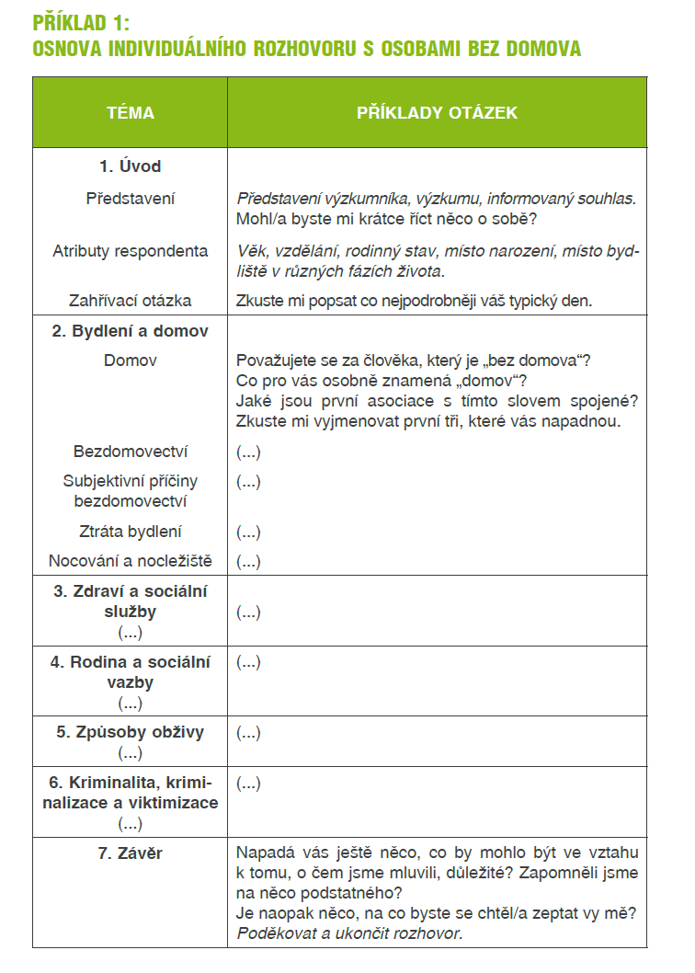
Toušek 2012: 66

Slide 5
Sondování
„Proč ne?“, „Proč si to myslíte?“
„Zmínil jste, že raději pracujete s tvořivými žáky, co to pro vás znamená, tvořivý žák“?
„Můžete to rozvést?“, „Tomu nerozumím, co jste tím chtěl říct?“„Rozuměl jsem tedy správně, že...?“
„Říkal jste, že jste přišel o zaměstnání, co bylo dál?“
„Lidé v podobné situaci jako vy zažijí ledacos, například se ocitnou ve vězení, máte tu zkušenost?“
„To co jste řekl je zajímavé, ale většina lidí by s tím nesouhlasila, nemyslíte?“, či „To je pravda, tak by to asi mělo být, ale skutečnost je jiná, ne?“ (konfrontace)

Slide 6
Hloubkový rozhovor
„Co vás napadne, když se dozvíte o novém kurzu/školení? Proč se kurzů/školení účastníte a proč účast na nich odmítáte?“
X
„Jak se dozvídáte o novém školení?“
R: Co si o ní myslím? No, že asi nic nedokážou, ale podporuju je, protože taky se mi nelíbí, co tahle vláda tady na tu naši vrstvu chystá, protože je to hrozný, je to neúnosný, už si myslím.
T: Naši vrstvu? Co myslíte tím...
R: ...vás, mě, třicátníci, čtyřicátníci.
(Nedbálková 2013: 92)

Slide 7
Diskuse nad volbou otázek pro hloubkový rozhovor: projekt „Zjišťování důvodů pro volbu soukromého předškolního vzdělávání v České republice“
Rozhodli jste se pro umístění vašeho dítěte do soukromé mateřské školy na základě vlastního výběru a přesvědčení?
Nebo na doporučení někoho známého?
Volili jste školku především podle místa bydliště a dopravní dostupnosti?
Pokud máte více dětí, navštěvovaly všechny stejnou mateřskou školu?
Proč ano/ne?
Byl pro vás program mateřské školy prioritní při její volbě?
Je pro vás důležitá spolupráce rodičů a pedagogů?
Proč ano/ne?
Je pro vaši mateřskou školu spolupráce s vámi jako rodiči důležitá? Jak často se zúčastňujete akcí pořádaných školou?
Myslíte si, že menší počet dětí v soukromém předškolním zařízení zaručuje individuálnější přístup?
Jste ochotni zaplatit vyšší školné soukromé mateřské škole, protože si myslíte, že poskytuje kvalitnější vzdělání?
Odráží se nedostatek peněz ve státním školství na kvalitě výuky?
Jak dlouho vaše dítě navštěvuje předškolní zařízení?
Je pro vás rozhodující program školky nebo konkrétní pedagog?

Slide 8
Focus group
Kromě dat z přímých výpovědí účastníků dokáže využít i komunikaci mezi nimi – skupinovou interakci a dynamiku
Přesvědčení, že skupinové procesy pomáhají lidem objevovat a ujasňovat si své pohledy na věc takovým způsobem, který by byl jen těžko dosažitelný v rámci sběru dat prostřednictvím individuálních rozhovorů.
Pomáhá výzkumníkovi využít mnoho různých forem komunikace, které lidé užívají v každodenní interakci, jako jsou vtipy, anekdoty, hádky, provokování – je to důležité, protože lidské vědění a postoje nejsou jednoduše ukryty v racionálních odpovědích na přímé otázky.
Uspořádání – ideální počet účastníků 6-8, moderátor, pomocný moderátor, tichý účastník (zapisuje terénní poznámky)

Slide 9
Kdy je vhodná focus group?
Focus group je z hlediska výzkumného designu vhodná:
jako samostatná metoda nebo jako doplněk jiných metod (případová studie, akční výzkum,…)
pro získávání informací, generování hypotéz, konceptualizaci, testování jiných nástrojů sběru dat (např. dotazníku), pro interpretaci výsledků dat získaných jinými technikami
Z hlediska typu výzkumných otázek
má-li výzkumník má sérii otevřených otázek a chce, aby jim účastníci přikládali nějakou důležitost, a to vlastními slovy, pomocí formulování vlastních otázek a vlastních priorit
pro zjišťování znalostí, zkušeností a postojů, jejich zdrojů a způsobů utváření a artikulace
je-li cílem výzkumu hodnotit služby, programy, opatření, výukové nástroje atd; nebo získání informací nutných k vyvinutí nových strategií a programů
ve výzkumu citlivých, tabuizovaných nebo kontroverzních témat, či témat, u nichž se očekává kritický postoj účastníků
Z hlediska výzkumné populace:
pro výzkum minorit a specifických skupin (například pracovních kolektivů), sdílejících určitý jazyk či zkušenost
chce-li výzkumník „dát hlas“ účastníků určitého typu (nesoucím určité znevýhodnění, postižení, izolovaným atd.)
pro účastníky, kteří mají problém se čtením nebo psaním
pro účastníky, kteří nejsou ochotni k individuálními interview, nebo kteří mají pocit, že nemají k problému co říci

Slide 10
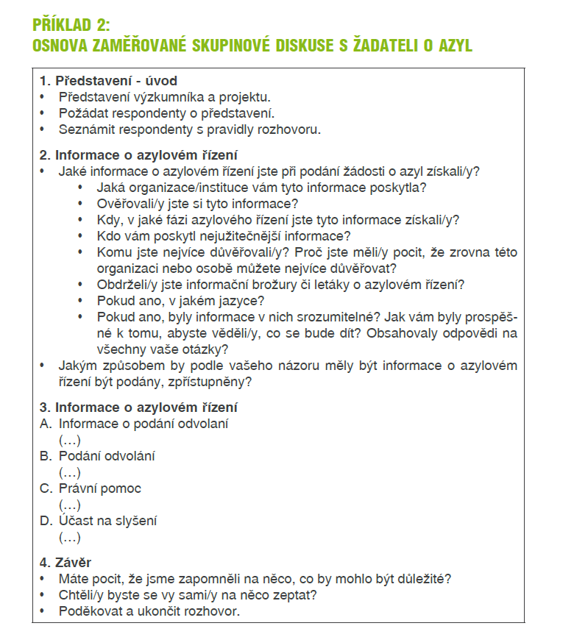
Toušek 2012: 67

Slide 11
Jak analyzovat kvalitativní data?

Slide 12
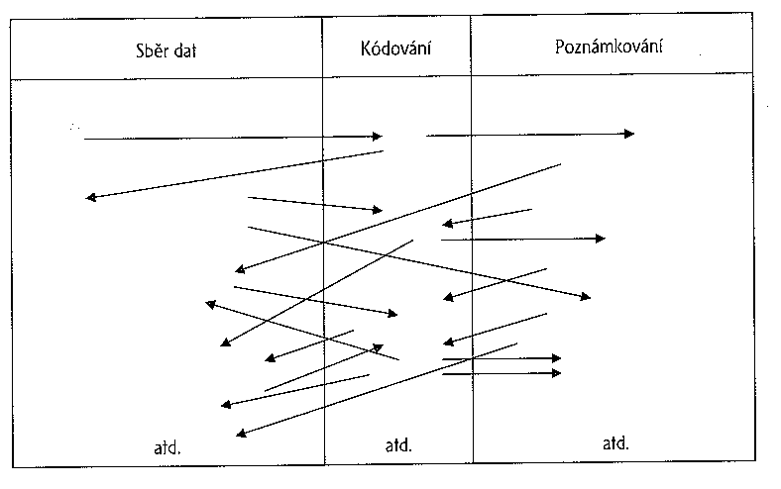
Charakteristiky kvalitativní analýzy

Slide 13
Analýza dat
„Teorie je (…) induktivně odvozována v procesu zkoumání fenoménu. To znamená, že je objevována, rozvíjena a provizorně verifikována prostřednictvím systematického sběru dat, které se týkají fenoménu, a jejich analýzou. Proto sběr dat, analýza a teorie mají stát ve vzájemném recipročním vztahu. Nezačíná se s teorií, která se dokazuje. Spíše se začíná s oblastí studia a zkoumá se vše, co se v této oblasti vynořuje.“
(Glaser, Strauss: Grounded theory)

Slide 14
Jak v praxi probíhá analýza?
Na začátku všeho je text nebo jiný dokument (co všechno je předmětem analýzy?)
Tento text je třeba zorganizovat – opakované čtení textu a kódování (od popisných – otevřených po abstraktní), vybrat to nejdůležitější, rozčlenit text na kousky
Revize a přepracovávání kódů
Vytváří se kategorie nadřazené kódům a definují se vztahy mezi nimi – kusy textu označené jaké významné se propojují
Během celého procesu výzkumník píše poznámky a postupně tak kategorie rozpracovává a vytváří teorii, kterou ověřuje a rozpracovává dalším sběrem dat a analýzou
Analýza jako vytváření nového textu na podkladě posbíraných dat – redukce dat, expanze textu výzkumníka
Pozor, analýza je vedena zájmem o významy spíše než o fakta!

Slide 15
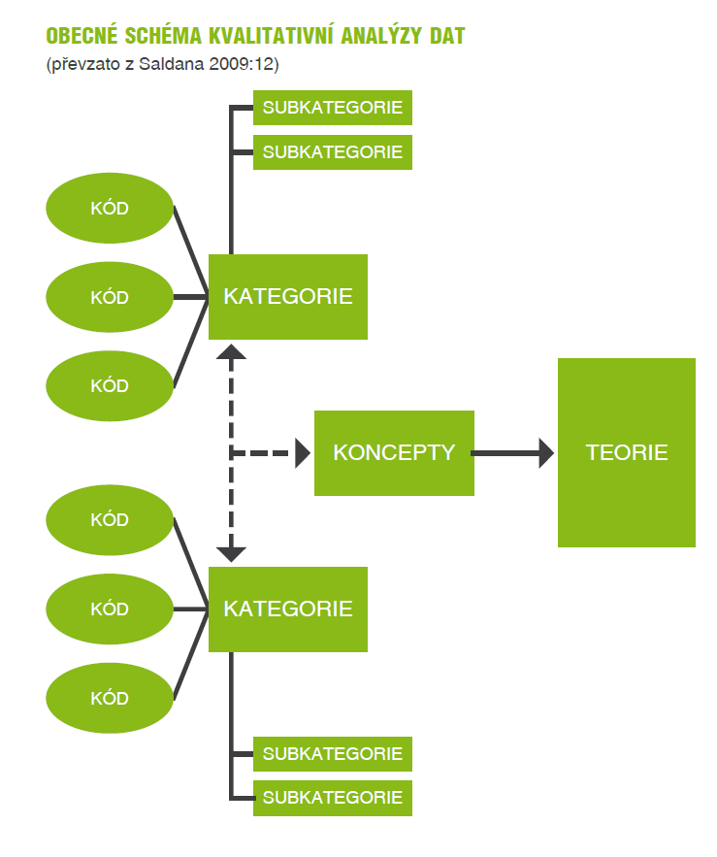
Toušek 2012: 86

Slide 16
Redukce jako hlavní princip analýzy
„Omlouvám se za tento dlouhý dopis, ale neměl jsem čas napsat jej krátký.“
(Blaise Pascal)
Jak poznám, co je důležité?
Co dělat, když se ztratím?
Metafory pro kvalitativní analýzu (síť, mapa, sochař, střihač)

Slide 17
Interpretace dat: hledání indikátorů (datových fragmentů), konceptů a kategorií
„Co dělám, když se dcera dívá na televizi? Stojím v kuchyni a umývám nádobí, nebo uklízím, vysávám, nebo tak. Abych ji třeba nenudila tím, že já nemám čas, že teď se jí nemůžu věnovat“
Kód/koncept: potřeba získat čas
Kategorie: rodičovské potřeby

Slide 18
„Čtení“ dat
Pozor na kritičnost k vlastním „analýzám“ a manifestním motivacím aktérů, informace z rozhovoru neinterpretujeme takto:
XY to udělal, proto, že…“
ale „XY popisuje svou motivaci jako ….“
Příklad: Výzkum rodinné socializace dětského diváctví
Jak často se vaše dítě dívá na televizi?
„Já myslím, že on docela málo. Tak ke svému věku přiměřeně. Že znám hodně známejch, že mají tu televizi zapnutou pořád. A pořád to tam hrčí, ať je tam, co chce.“

Slide 19
Interpretace dat: Příklad výzkumu bezdomovectví (Holpuch, 2011)
Tak já tomu koši nebo tý popelnici moc nedám... já se přiznám, já ale načíhnu, to je pravda, načíhnu. Třeba včera sem načíhnul na letišti, jo, tam jsem byl do půlnoci, až po půlnoci vyhazujou. Tak jsem tam načíhnul, po půlnoci, do koše a teď jsem tam a co to je, něco koženýho a ona peněženka. Tak jsem nelenil. To jsem řikal, to už je jedno, že si ušpinim ruku, ale co když je tam třeba tisíc korun. Tak jsem tam šáhnul, no. Jináč já tam nešahám takhle jen tak. (Saša)
Saša se vůči pasivním dlouhodobým bezdomovcům vymezuje, avšak sám už zakusil některé z jejich vzorců chování. Přestože si určité bezdomovecké techniky přežití už osvojil, rámec, v němž o nich hovořil, byl prosycen studem a potřebou ospravedlnit se.
Symbolické ušpinění ruky, jež je způsobeno sáhnutím do odpadkového koše, přede mnou Saša důrazně ospravedlnil předmětem svého zájmu a naléhavostí situace. Následně celou pasáž uzavřel vymezením se vůči této praktice: "já tam nešahám takhle jen tak". Avšak poté, co jsem vyjádřil tuto pozitivní zpětnou vazbu: "To v podstatě pro ty lidi, když jsou v takovýchto situacích, tak je to nutnost tyhle věci dělat." Saša pokračoval:

Slide 20
No, třeba ráno mě rozčílil jeden c... é... Rom, já byl unavenej z tramvaje, už bylo světlo, bylo čtvrt na sedm asi a jeden Rom vychází na Václaváku z toho, z metra, a já jsem načíhnul, měl jsem takovou chuť divnou, víte, takovej nevyspalej, nervozní, teď cigaretu jsem neměl, ani vajgla zrovna. Jsem řikal, Ježiši Kriste, kdyby aspoň v tom koši byl buřt, bych si rád zakous, mně by to už bylo jedno, jsem takhle načíhnul a von, šla parta tři, jo, tři Romové šli, z metra vycházeli. A jak von to řek ten jeden, já byl rozčilenej, víte, nervózní jsem byl, nevyspalej. A von řek, co vidíš...tak nebo co tam hledáš tak hezkýho. Já jsem se naštval a řek jsem mu, to víš, koukám, jak je tam nasráno a šel jsem pryč [smích] ne, s prominutim, jsem byl rozčilenej, tak jsem mu řek, koukám, jak je tam nasráno. (Saša)
Saša při vyprávění o hledání jídla v koši opět zdůrazňuje výjimečnost situace. Když říká, "mně už to bylo jedno", vyjadřuje odhodlání prolomit normu, kterou běžně ctí. Tento počin ospravedlňuje svou špatnou psychickou kondicí. Nicméně svůj záměr nedokončil, díky náhodnému strážci společenských norem - zmíněnému Romovi, který jej sarkastickou poznámkou upozornil, že se chystá udělat něco zakázaného. Jelikož zdroje Sašovy sebeúcty byly v ten moment stále v souladu s jeho dřívějším životem a hledání jídla v koši bylo s jeho hodnotami v rozporu, musel volit mezi nasycením se a sebeúctou. Tím, že Saša dotyčnému řekl: "To víš, koukám, jak je tam nasráno", a šel pryč, přede mnou hrdě potvrdil, že si tenkrát zvolil druhou možnost.

Slide 21
Interpretace dat: Gender ve školní třídě
V tomto experimentu jsem požádala děti, aby sepsaly, jaké výhody a jaké nevýhody má skutečnost, že je někdo holka nebo kluk, a poprosila jsem je, aby sepsaly krátký text na téma: Co by v mém životě bylo jinak, kdybych byla kluk? /Co by v mém životě bylo jinak, kdybych byl holka? K tomu, aby se mi podařilo zjistit něco i o sociálním rozměru genderových rozdílů tak, jak je vnímají děti, jsem využila to, co je často předmětem diskuse i v jejich kolektivu, a to soupeření mezi pohlavími. Domnívala jsem se, že se dozvím více, když se zeptám, co vnímají jako výhody a nevýhody jejich i opačného pohlaví a v čem je podle nich život žen a mužů odlišný.
Jarkovská 2010: 144-145

Slide 22
Témata
Jinakost
Negativní vnímání ženského těla a procesů
Vzhled/vizualita
Role a očekávání – „muset“
Hierarchie genderu

Slide 23
Zprvu jsem byla těmito chlapeckými odpověďmi zklamaná, ale při dalším přemýšlení mi došlo, že jsem vlastně odpověď na svou otázku dostala. Chtěla jsem vědět, co pro děti znamená gender, a šla jsem na to oklikou přes fantazii o tom, co by bylo jinak, pokud by se narodili jako příslušníci opačného pohlaví. Bořek, Erik a Mirek a v jistém smyslu i Olda mi sice nesdělili, co by bylo jinak, ale názorně předvedli, co pro ně znamená být chlapci. Být klukem znamená nekontaminovat se projevy ženskosti (zženštilosti) a performovat svou maskulinní heterosexualitu.
Jarkovská 2010: 157

Slide 24
Já ale pořád nevím, co s těmi mými daty…
3 činnosti, které je s daty nutné dělat
Popis
Srovnávání
Odhalování vztahů

Slide 25
1. Popis
Načrtněte kontext výzkumu a popište vaše zdroje dat, například demografické charakteristiky vašeho vzorku atd.
Popište všechna témata či kategorie, které se v datech objevují – jaké jsou jejich charakteristiky, jaké jsou jejich hranice
Zajímejte se i o to, co se v datech neobjevuje
Témata mohou v analýze dobře fungovat jedině tehdy, jsou-li vzájemně provázána a propojena v rámci teorie nebo modelu

Slide 26
2. Srovnání
Objevují se odlišná témata (nebo jinak často) v odlišných skupinách?
Otázky „kdo, proč, jak, kde?“

Slide 27
3. Hledání vztahů
Ptejte se dál: Bylo by to jinak, kdyby….?
Za jakých podmínek se tato kategorie nebo téma objevuje? Jaké jednání, interakce, strategie, jsou v něm zahrnuty?
Jaké jsou důsledky?
Proměňuje se výše uvedené za změněných podmínek?
Typy vztahů:
X je součástí Y
X je druhem Y
X je důsledkem Y
X je fází Y
X je příčinou Y ……

Slide 28
Další příklad práce s daty – fenomenologický výzkum
Snaha o porozumění zkušenosti, zachycení žitého světa
Snaha zachytit dominantní zkušenost (např. „nemoc jako perverzní realita“)
Snaha dostat se do kůže člověka XY, opakované čtení, pátrání po tom, co je v textu nositelem významu pro porozumění zkušenosti („to“, „jako“, smích)
Opakované čtení textu
Počáteční poznámky a komentáře
Rozvíjení rodících se témat
Hledání souvislostí napříč tématy

Slide 29
Co ještě pomůže?
Diskuse o datech ve skupině a častá prezentace našich dosavadních výsledků
Systematická pozornost věnovaná negativním případům (pomůže nám precizovat náš model)
Různý typ vizualizace dat (jako mezifáze i jako výstup)

Slide 30
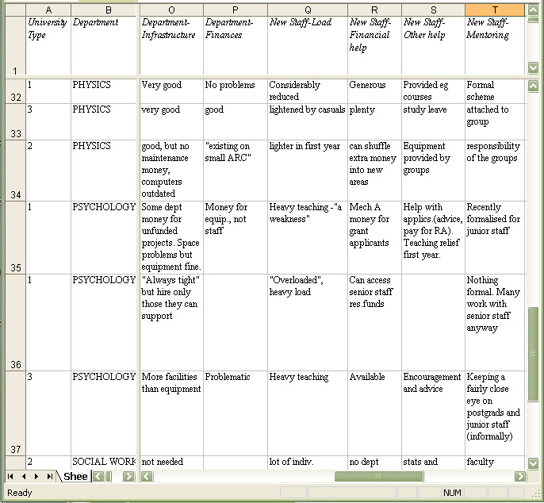
Výzkumné příležitosti mladých vědců v různých oborech

Slide 31
Notes:
K popisům os:
Málo individualistických hodnot (bydlení s přáteli, cestování)
Holky i kluci – srovnatelný počet svateb i dětí
Minimum opakovaných partnerství (jen dva kluci plánují rozvod)
Holky – rigidnější časová dráha, střídání jednotlivých etap, život končí ve 30, méně pracovní, individualistické i materialistické realizace

Slide 32
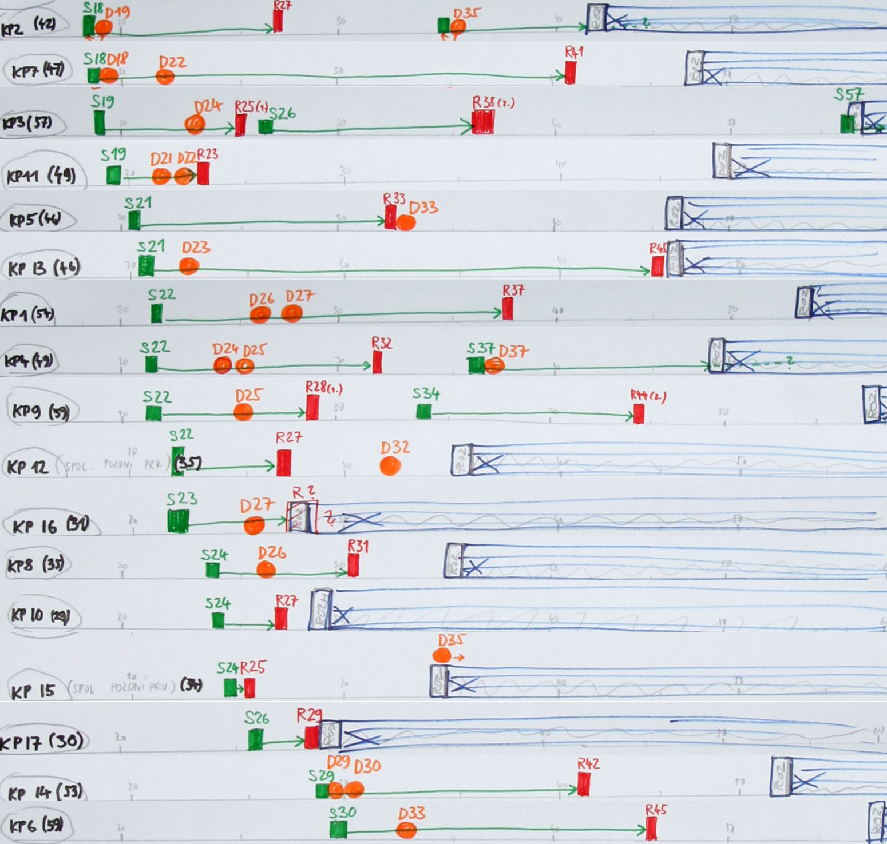

Slide 33
Co se vlastně čeká? Výstupy z kvalitativního výzkumu
Seznam a podrobný popis klíčových témat
Teorie, hypotézy k dalšímu ověřování
Chronologie, sekvence
Schéma, model
Typologie, kategorizace

Slide 34
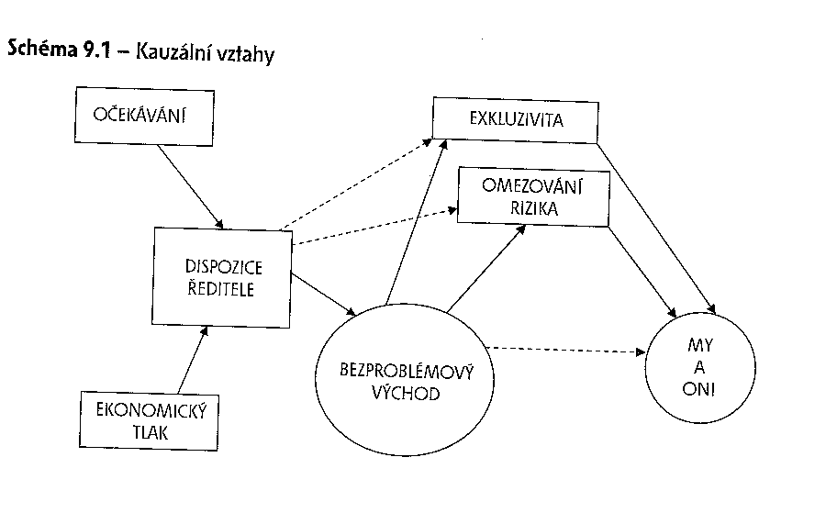
Typický výstup: model, schéma
(Švaříček, Šeďová, 2007: 95, 284, 309)

Slide 35
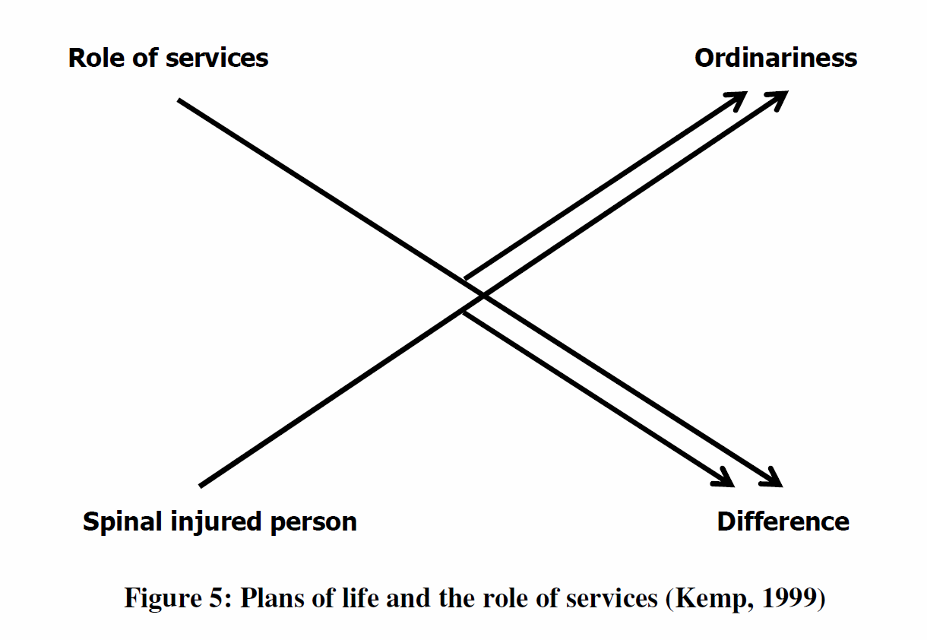

Slide 36
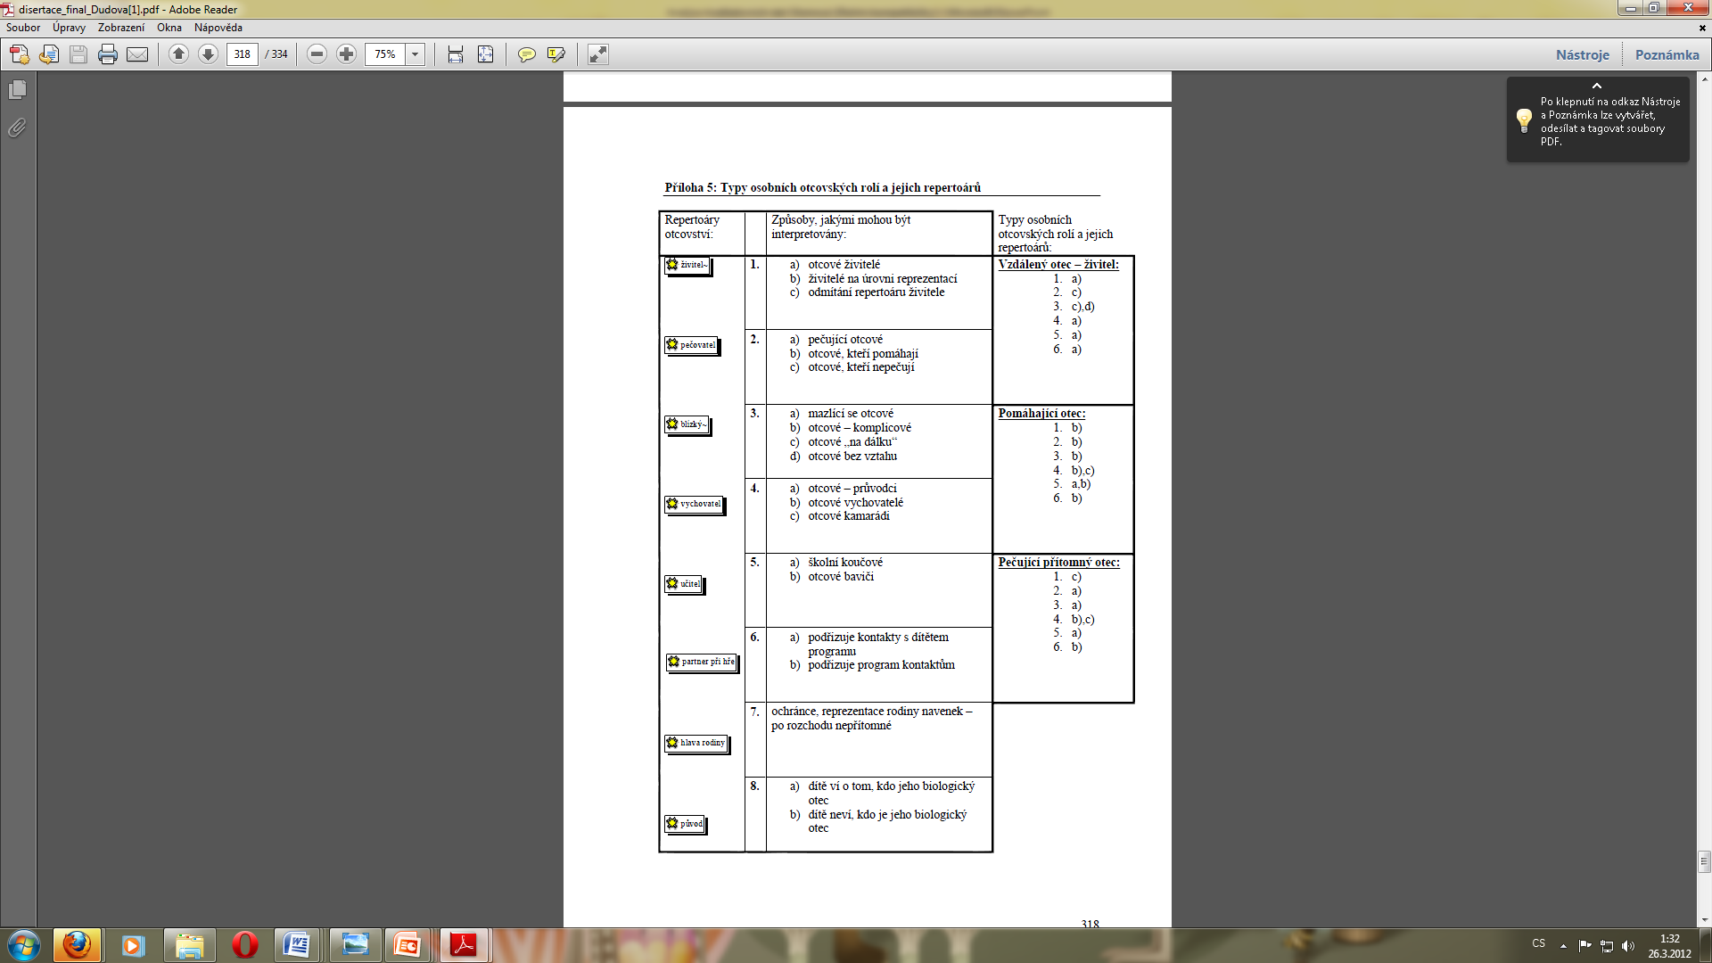
Typologie: Otcovství po rozchodu rodičovského páru (Dudová, 2007)

Slide 37
Příklad: „sekvence“

Slide 38
Další výstupy?

Slide 39
Jak mi může pomoci počítač?

Slide 40
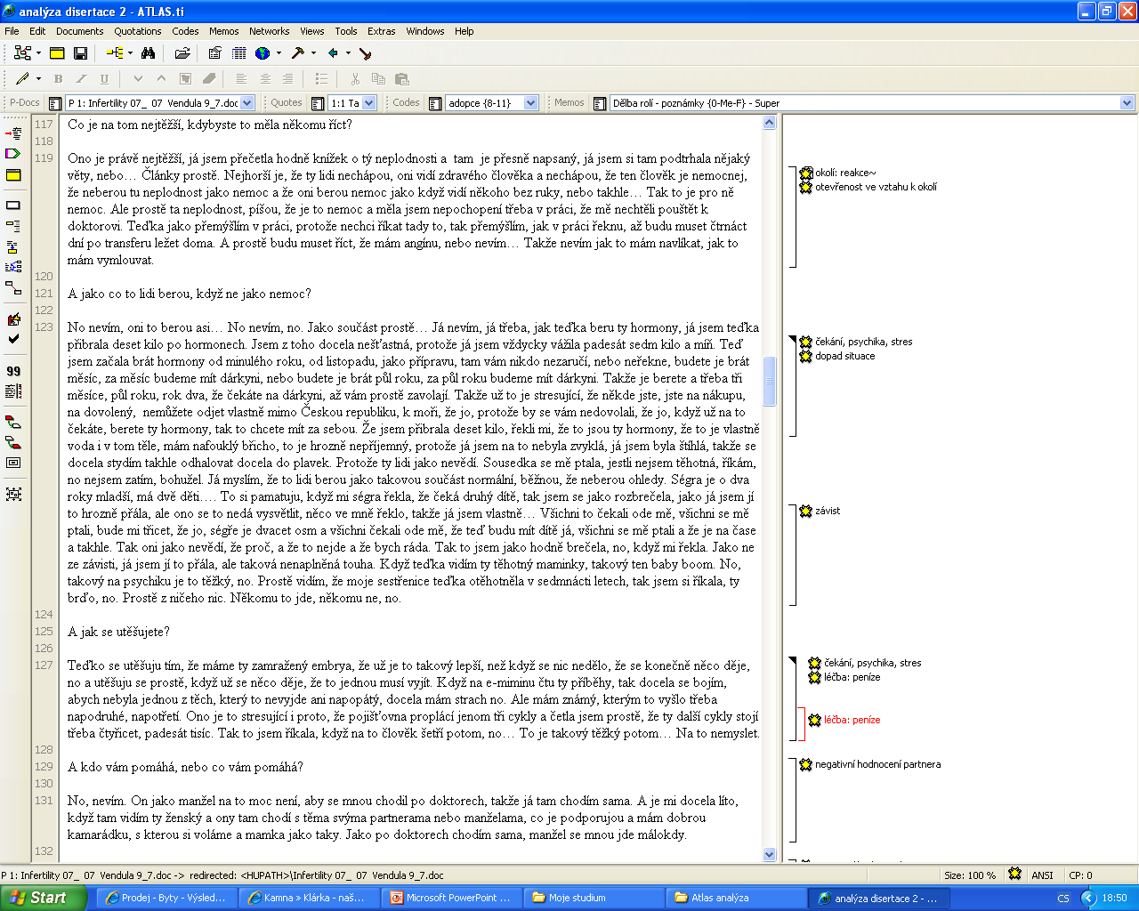

Slide 41
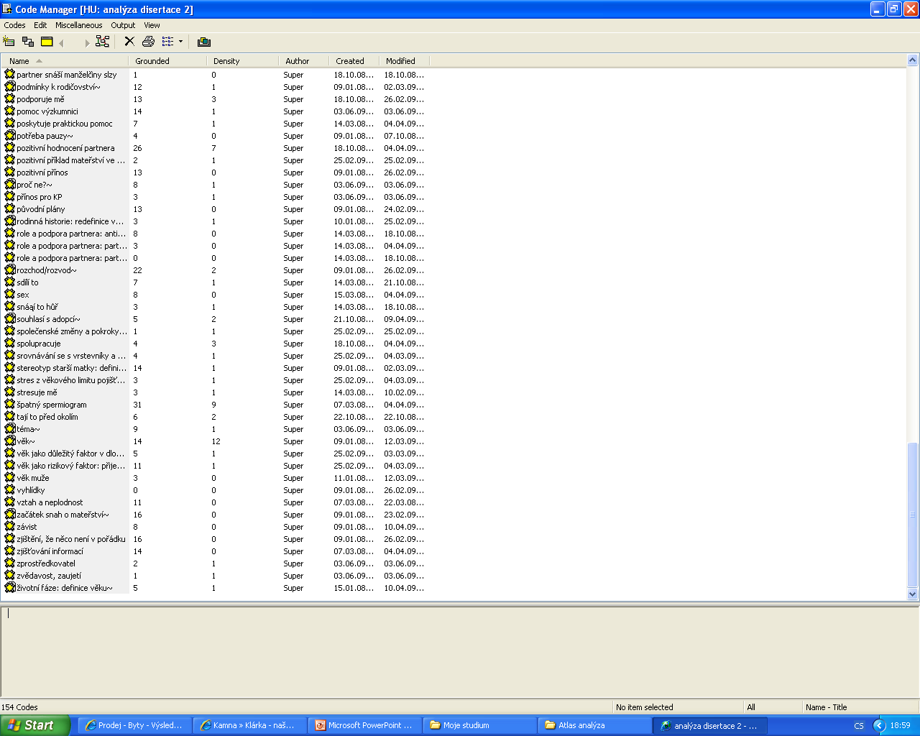

Slide 42
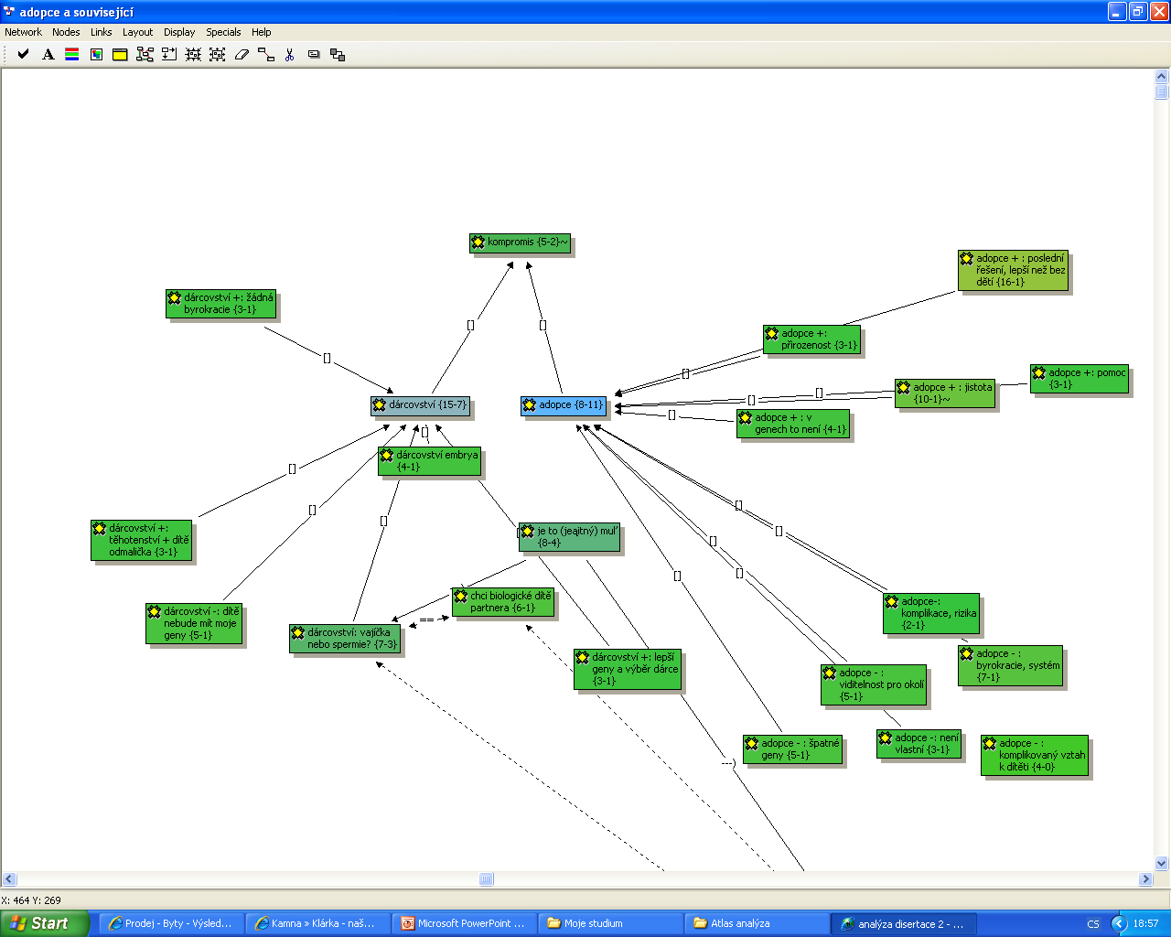

Slide 43
Jak se pozná dobrý kvalitativní výzkum?
Srozumitelnost
Věrohodnost
Koherence
Komplexnost
Robustnost
Smysluplnost pro relevantní publikum

Slide 44
Časté problémy
Problém „srovnání kvalitativního výzkumu do latě“, tedy souladu mezi výzkumem a otázkou, „tabulka“ jako olovnice
Jak na počátku přistoupit k problému?
Co dělat, když se nedaří (teoretická citlivost)

